Slide 1

HackTonHub - YammerCleaner
Florian Bord Tek 3

Slide 2
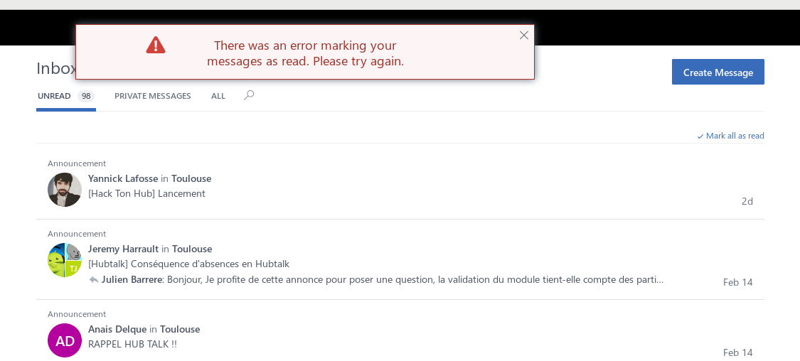
Genèse

Slide 3


Technique
Python
Selenium
Python
Selenium
Python
Selenium
Automatiser
Simuler

Slide 4
Performance
100 ~= min
1,5 ~/ seconde
Démonstration

